Slide 1












Notes:
Bài hát về tình bạn tuổi thơ đầy tiếng cười, niềm vui, chan hòa yêu thương khiến cho tình bạn trở nên đẹp hơn, đáng trân quý hơn. Để có được tình bạn đẹp như trong lời ca các em hãy đến với bài học ngày hôm nay – Chủ đề 2 – Tiết 2: Hoạt động giáo dục theo chủ đề: Thực hiện lời nói, việc làm để duy trì và phát triển mối quan hệ với bạn bè.

Slide 2



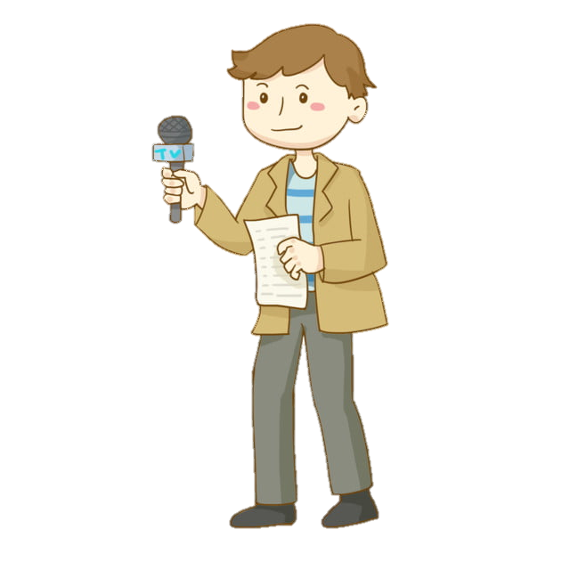
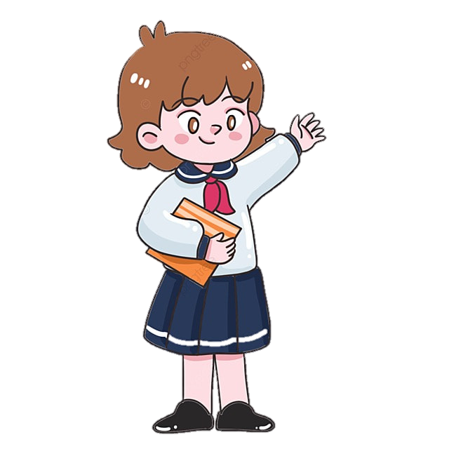
Xác định các vấn đề thường nảy sinh trong mối quan hệ bạn bè cùng lớp
Vào vai phóng viên của một tờ báo hoặc đài phát thanh, đài truyền hình; cầm mi-crô phỏng vẫn thấy cô và các thành viên trong tổ, lớp về”
Mức độ đoàn kết của tổ, lớp.
Những vấn đề còn tồn tại, thường nảy sinh giữa các bạn.

Slide 3

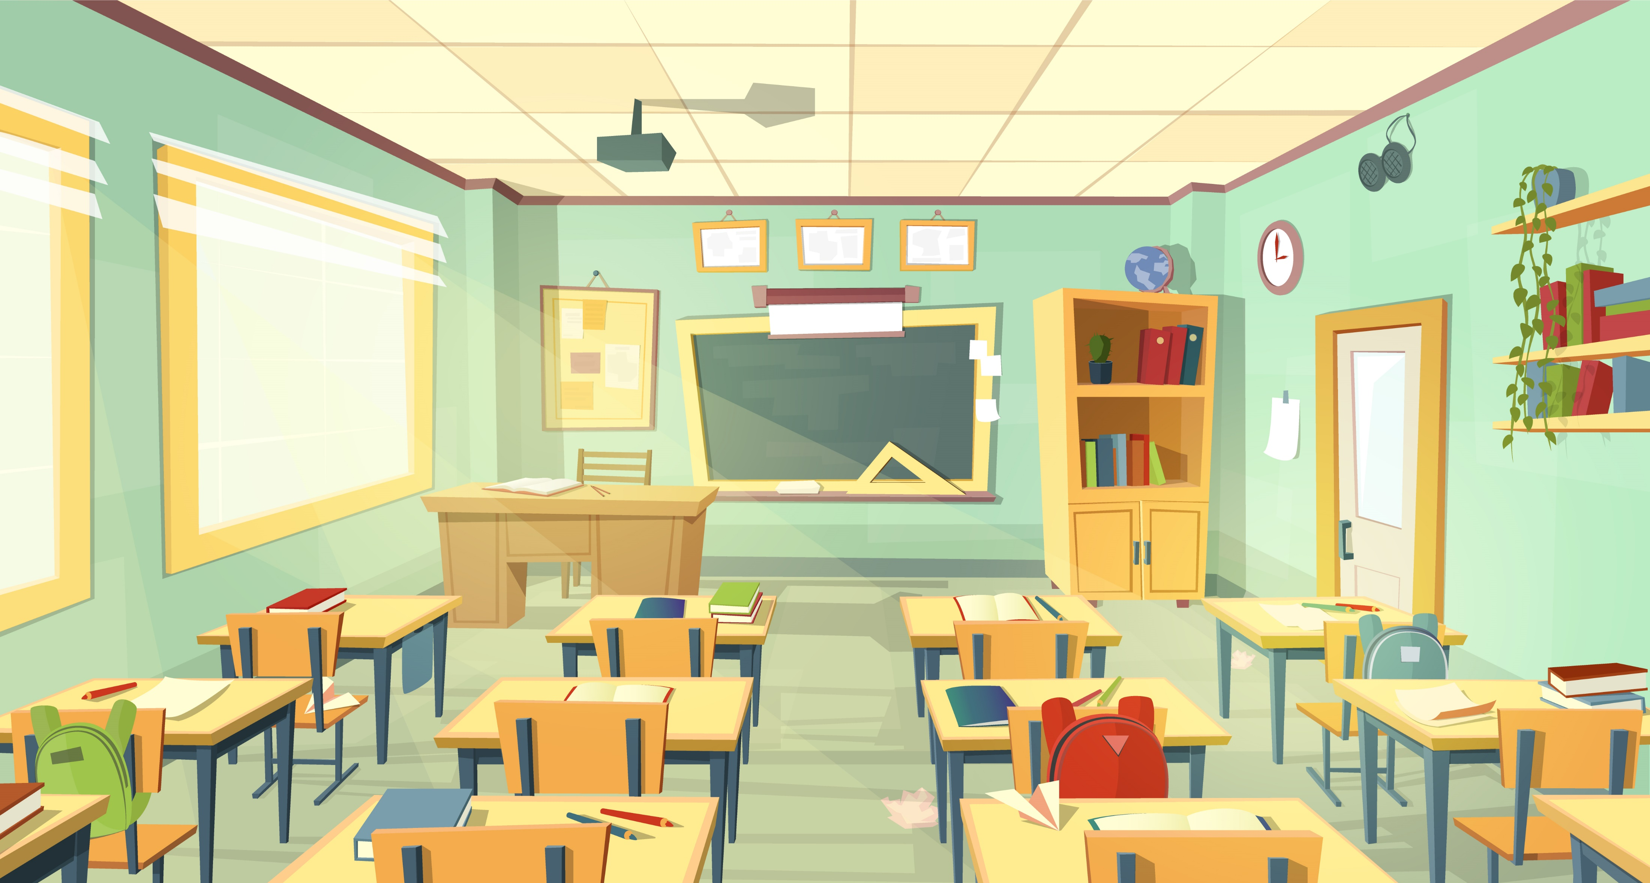


Khi đã xác định được vấn đề thường nảy sinh, chúng ta sẽ nghĩ được cách giải quyết tích cực, sao cho tình bạn năm cuối cấp tiểu học trở nên khăng khít, chia tay rồi vẫn còn nhớ nhau thật lâu.

Slide 4


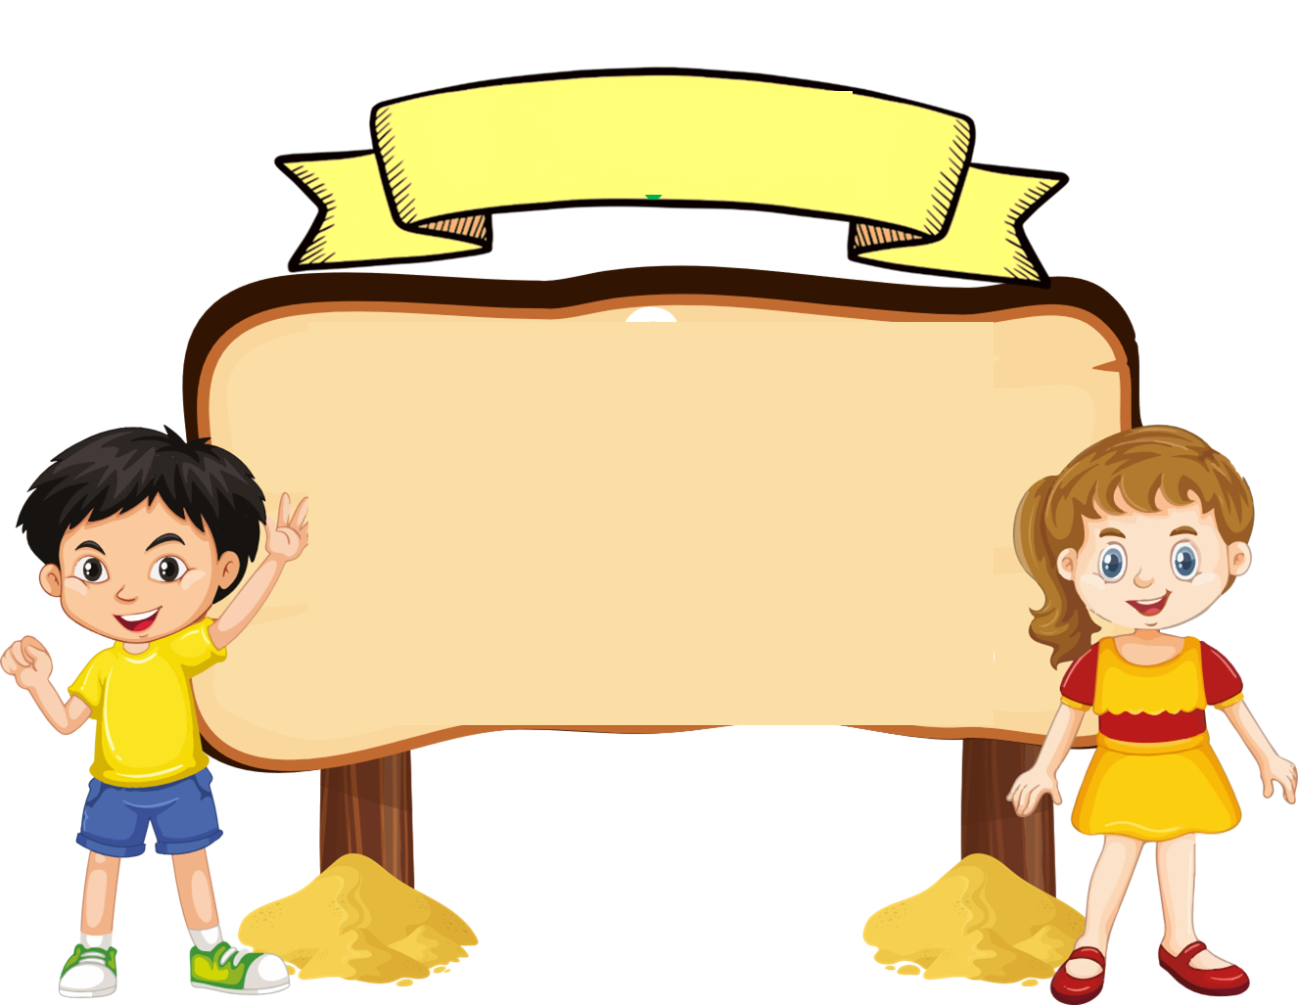




Slide 5



1. Tình bạn là gì?
A. Là mối quan hệ đem lại sự thân thiết, chia sẻ giữa hai người.
B. Là mối quan hệ được xây dựng bằng lòng tin, sự thấu hiểu, tình cảm trong sáng giữa hai hoặc nhiều người.
C. Là mối quan hệ bình đẳng đôi bên cùng có lợi.
D. Là mối quan hệ giữa hai bạn cùng giới.

Slide 6
2. Nhận định nào sau đây là đúng?
A. Học sinh có mối quan hệ bạn bè tốt là người có khó khăn trong cuộc sống.
B. Học sinh có mối quan hệ bạn bè tốt là người có thành tích học tập tốt.
C. Học sinh có mối quan hệ bạn bè tốt là người có kĩ năng giao tiếp, hướng ngoại.
D. Học sinh có mối quan hệ bạn bè tốt là người được giao làm nhiệm vụ của lớp.

Slide 7
3. Đâu là nguyên nhân dẫn đến các vấn đề nảy sinh trong mối quan hệ bạn bè?
A. Nóng nảy, hay tự ái.
B. Quan tâm bạn.
C. Chia sẻ, giúp đỡ nhau.
D. Động viên bạn

Slide 8
4. M được bố mua cho bộ quần áo rất đẹp nhưng không may em M làm rách mất. M nên làm gì?
A. Lập tức mắng em và nói cho bố mẹ biết.
B. Giữ sự bực tức trong lòng và nói cho bố mẹ.
C. Bộc lộ trực tiếp sự tức giận và mắng em.
D. Giữ thái độ bình tĩnh, bày tỏ thái độ không hài lòng và nhắc nhở em.

Slide 9
5. Câu ca dao, tục ngữ nào dưới đây nói về chủ đề tình bạn?
A. Trăm hay không bằng một thấy.
B. Ăn chọn nơi, chơi chọn bạn.
C. Nhất tự vi sư, bán tự vi sư.
D. Không thầy đố mày làm nên.

